Slide 1
Леся Українка. Творчий шлях
Крепак Катерини

Slide 2
Зміст:
Поетична творчість
Драматургія
Прозова творчість
Значення творчості

Slide 3
Поетична творчість

Slide 4
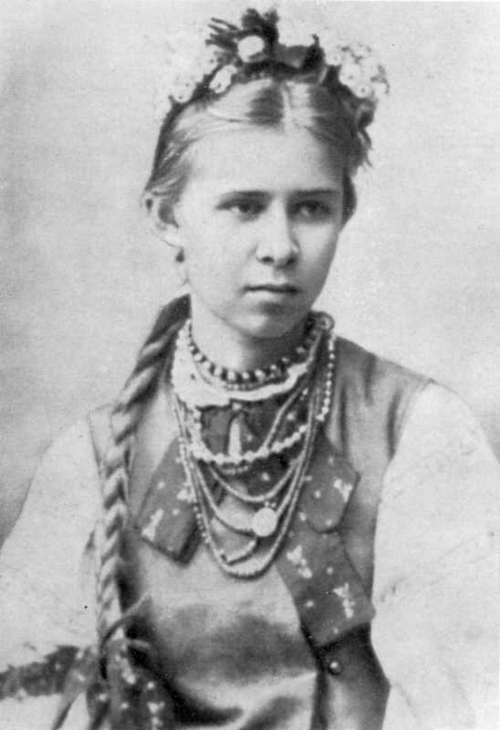
Початок творчого шляху
Писати поезії Леся Українка почала рано, 9-літньою дівчиною (вірш «Надія»). Леся написала цей перший у своєму житті вірш під впливом звістки про долю своєї тітки Олени Антонівни Косач (в одруженні Тесленко-Приходько), засланої за участь у революційному русі, який присвятила своїй тітці Олександрі Судовщиковій.

Slide 5
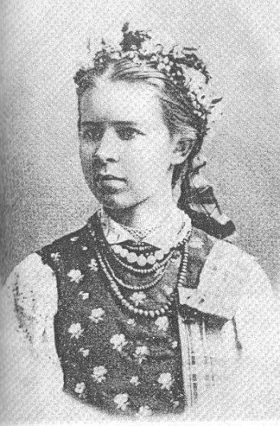
Перші вірші до друку
Вперше надруковані — вірші «Конвалія» і «Сафо» — який присвятила своїй тітці Олександрі Судовщиковій 1884 у львівському журналі «Зоря». 1885 у Львові вийшла збірка її перекладів з Миколи Гоголя(виготовлена нею спільно з братом Михайлом).

Slide 6
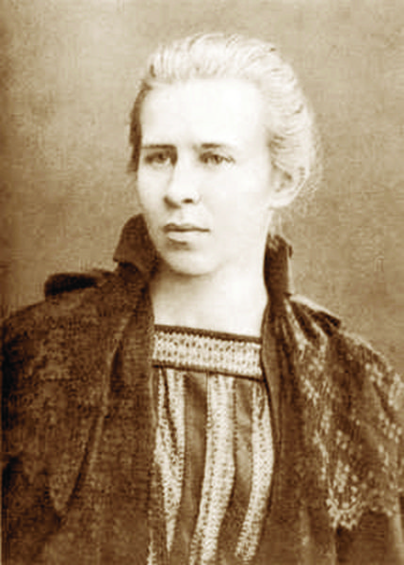
Розвиток поетичної діяльності
Літературна діяльність Лесі Українки пожвавилася з середини 80-их pp., коли Косачі переїхали до Києва і в оточенні родин Лисенків і Старицьких вона увійшла до літературного гуртка «Плеяда». 1892 у Львові вийшла «Книга пісень» Генріха Гейне в перекладах Лесі Українки (спільно з М. Славінським). Перша збірка її оригінальних поезій «На крилах пісень» з'явилася у Львові (1893, друге видання в Києві 1904), там же вийшла й друга збірка «Думи і мрії» (1899), третя «Відгуки» (1902) — в Чернівцях.

Slide 7
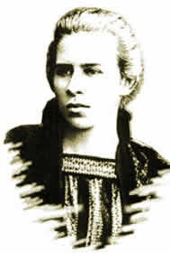
Успіхи у творчості за життя поетеси
Після того Леся Українка працювала ціле десятиліття і написала понад сотню віршів, з яких половина за її життя не була надрукована.

Slide 8
Поезія «Contra spem spero» (1890) характеризує античне розуміння доблесті (arete), блискуче володіння міфологічними ілюзіями, автокреація жінки-воїна. Такі основні мотиви поезій «До товаришів», «Товаришці на спомин», «Грішниця», «Slavus — Sclavus», «Епілог» і багато інших. Мотив волі набирає в ній досить різноманітних барв. Зрада на будь-якій площині утотожнюється з трагедією. Лірика жаги і прихованого тріумфу, пов'язаного з неможливістю зреалізувати свою любов, експонує схему лицарської любові. Лірична героїня — лицар, який співає своїй дамі серця.

Slide 9
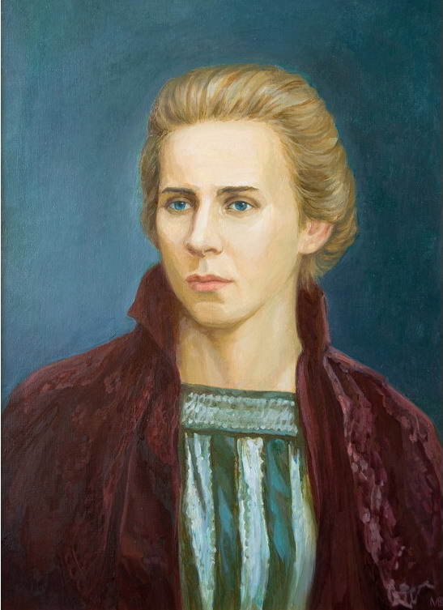
Еротизм таких віршів як «Хотіла б я тебе як плющ обняти», «Твої листи завжди пахнуть зів'ялими трояндами» — це містичні дифірамби на честь божественної коханки.

Slide 10
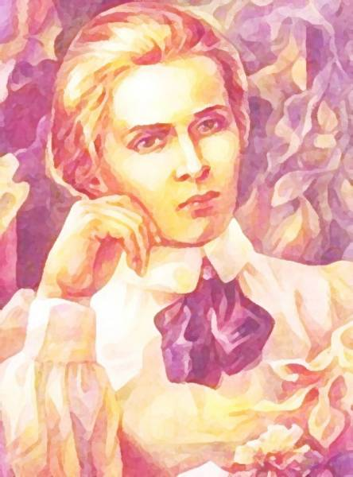
Елемент епосу, властивий багатьом ліричним поезіям Українки, знайшов пізніше втілення в баладах, легендах, поемах, писаних на сюжети світової культури, проектованих на актуальні проблеми вільної людини у світі зневолених («Самсон», «Роберт Брюс, король шотландський», «Віла-посестра», «Одно слово» й ін.) й роль поета в цій боротьбі («Давня казка», «Саул», «Орфеєве чудо»).

Slide 11
Драматургія

Slide 12
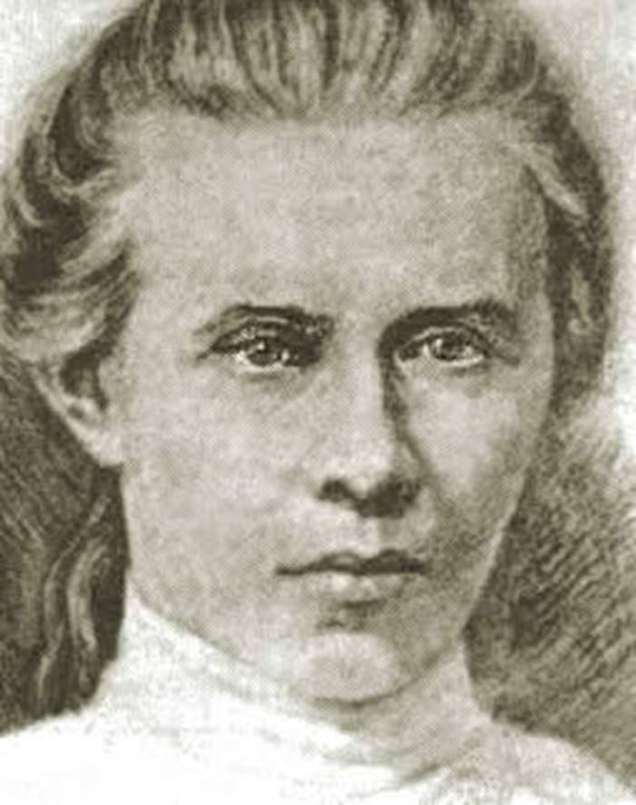
У другій половині 90-х років Леся Українка звертається до драматургії. Перша її драма «Блакитна троянда» (1896) з життя української інтелігенції поширює тематику тогочасної української драми, що доти показувала переважно життя селянства. Філософський дискурс драми, нав'язуючи до творчості Гаутпмана, представляє не тільки божевілля як форму свободи, але і певну тугу за тілом.
Далі Леся Українка, широко використовуючи теми й образи світової літератури, розвинула новий жанр — драматичну поему.

Slide 13
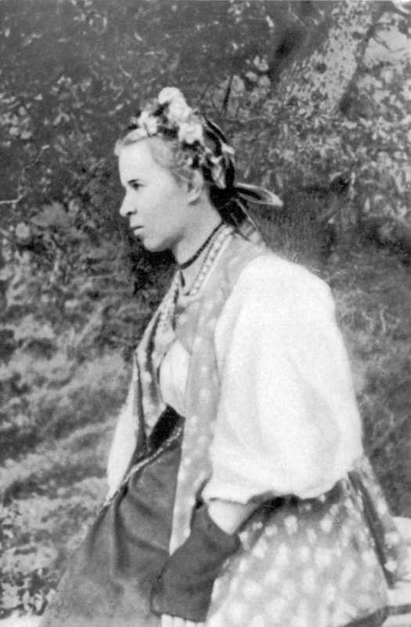
Перша з них — «Одержима» (1901).
Особливе місце в її творчості посідають драматичні поеми на теми вавилонського полону при аналогії полону України в Російській Імперії («На руїнах», «Вавилонський полон», «В дому роботи — в країні неволі»).

Slide 14
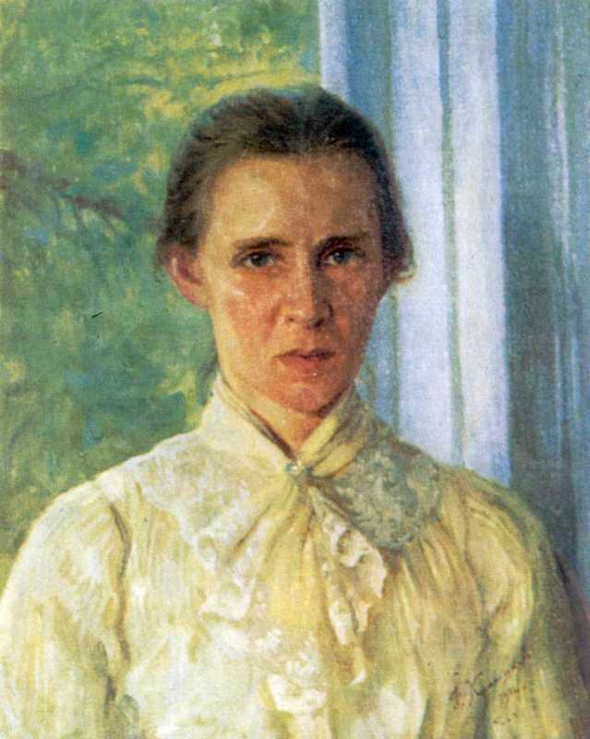
Символічний зміст цих поем поетеса розкрила в поезії «І ти колись боролась, мов Ізраїль, Україно моя», де можна знайти такі рядки: «Чи довго ще, о Господи,// Чи довго, ми будемо блукати і шукати рідного краю на своїй землі?». Становлять вони своєрідний ключ до зрозуміння образу неволі як образу душі, раба власних стереотипів. Персонажі раб-єгиптянин і раб-єврей з поеми «В дому роботи — в країні неволі» — це люди, які забули власне коріння. Духовна сліпота стає певним лейтмотивом творчості Лесі Українки.

Slide 15
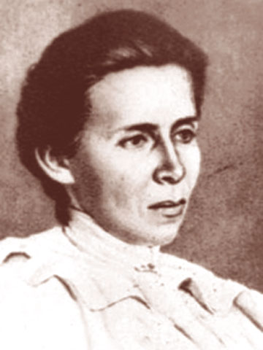
У драматичній поемі «Кассандра» (1907) письменниця розвиває метафору людської правди і трагічної істини, яку представляє головна героїня. Угодництво й пасивність поміркованої громади картає поетеса в драматичній поемі «У катакомбах» (1905). Мотив вищого покликання митця, який яскраво проявляється вже в циклі поезій «Сім струн» у вірші «Fa» (Фантазіє, ти сила чарівна) в даній драмі набувають особливого загострення. У драмі «Руфін і Прісцілла» світлий образ християнки протиставлено грубій силі імператорського Риму. Драматична поема«Бояриня» в новому ракурсі представляє тему волі.

Slide 16
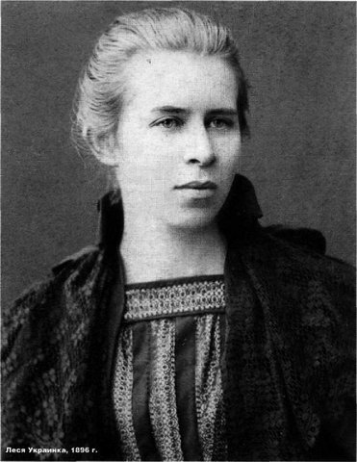
Поема «Оргія» в певному сенсі продовжує тему попередньої драми. Античний фон подій експлікує провідні питання філософії. Контраст між діонізійським і аполінським началами підкреслює постать співця Антея. Розуміючи чим є мистецтво і його роль в історії, він обирає смерть, яка переносить його в безсмертя.

Slide 17
Традиційна тема світової літератури знайшла в драматичній поемі «Камінний господар»(1912) цілком оригінальне трактування образу Дон-Жуана. «Лісова пісня» (1911) — вершина творчості Лесі Українки. У ній показано конфлікт між високим ідеалом і прозаїчною дріб'язковою буденщиною. Головна героїня драми-феєрії Мавка — не тільки поетичний образ казкової істоти, а й філософське узагальнення всього прекрасного, вічно живого. Циклічність натури протиставляється людському життю. І то власне натура перемагає, байдужа до трагедій.

Slide 18
Прозова творчість

Slide 19
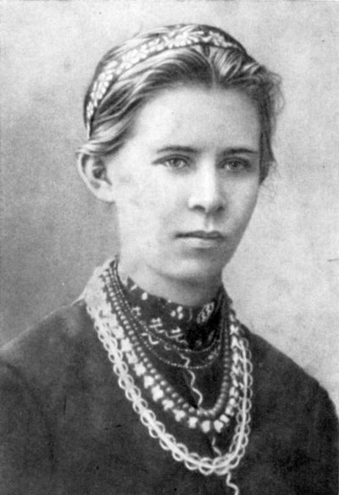
Окреме місце в літературній спадщині Лесі Українки має мистецька проза. Перші оповідання із сільського життя («Така її доля», «Святий вечір», «Весняні співи») змістом і мовою пов'язані з народними піснями. У жанрі казки написані «Три перлини», «Чотири казки зеленого шуму», «Лелія», «Біда навчить», «Метелик». Гострим драматизмом відзначаються повісті«Жаль» і «Приязнь». Залишилася не закінченою передсмертна повість Українки «Екбаль Ганем», в якій вона хотіла змалювати психологію арабської жінки.

Slide 20
Значення творчості

Slide 21
Винятково велике значення творчості Лесі Українки в історії української літератури полягає в тому, що вона збагатила українську поезію новими темами й мотивами; вона збагатила строфіку, ритміку й метрику української поезії. На переломі 19 — 20 ст. Леся Українка стала в авангарді творчих сил, що виводили українську літературу на широку арену світової літератури.
Її твори видавалися багато разів. Науково об'єктивнішими є видання «Книгоспілки». Усі пізніші видання мають умисні цензурні пропуски. Цінне багатим біографічним і епістолярним матеріалом видання О. Косач-Кривинюк «Леся Українка. Хронологія життя і творчості» (Нью-Йорк, 1970).

Slide 22
Леся Українка і кінематограф
Їй присвячено художній фільм М.Мащенка «Іду до тебе» (1972) за сценарієм І.Драча, науково-популярні картини «Леся Українка» (1957), «Леся Українка» (1969), документальну стрічку «Леся Українка» (1971). Найвідоміші екранізації її творів — «Лісова пісня» (1961) В.Івченка та «Лісова пісня. Мавка» (1980) Ю.Іллєнка, «Спокуса Дон Жуана» (1985) В.Левіна, телевізійна вистава «Оргія» (1991).

Slide 23
Театральні постанови за творами Лесі Українки
Композитор М. А. Скорульський у 1936 році написав балет «Лісова пісня» за однойменною драмою-феєрією Лесі Українки. Прем'єра балету відбулася у 1946 році в Київському театрі опери та балету УРСР імені Тараса Шевченка. З 1958 року балет «Лісова пісня» йде у постановці балетмейстера В.Вронського. Харківським театром «P.S.» було випущено виставу «Монологи. Вечір Слова», поетична вистава за поезіями Лесі Українки (режисер: С. В. Пасічник). Харківським театром імені Тараса Шевченка було випущено виставу «Адвокат Мартіан» (режисер: С. В. Пасічник).

Slide 24
Переклади
(рос.) Леся Украинка. Собрание сочинений в 3-х тт. М. 1950. (Рецензія П. О. в Літ.-Наук. Збірнику УВАН, кн. 1. Нью-Йорк 1952)
(англ.) Spirit of Flame. A Collection of the Works of Lesya Ukrainka. Translated by Percival Cundy. Foreword by Clarence A. Manning. Нью-Йорк 1950.

Slide 25
Дякую за увагу!

